Slide 1
C Programming 4_bitwise_ops

Slide 2
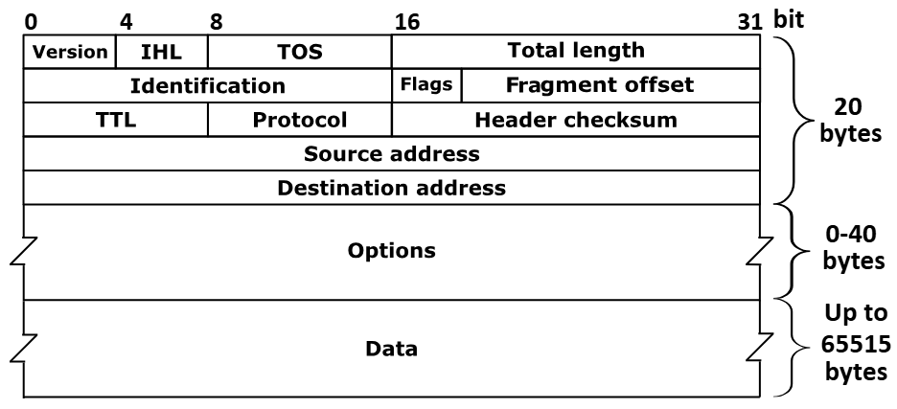
Зачем?
Битовые операции:
Позволяют работать с отдельными битами
Работают быстрее некоторых арифметических операций
Например:
Картинка с котиком из интернета (метаинформация)
IP пакет, который доставил нам эту картинку, он также использует отдельные биты в своем заголовке
Различные алгоритмы шифрования

Slide 3
printf bin?
char dec = 123;
char hex = 0x7b; // or 0x7B
char oct = 0173;
char bin = 0b1111011;
printf("%d == %d == %d == %d", dec, hex, oct, bin);
printf("%d == %x == %o == ?", dec, hex, oct);
Notes:
В Языке Си можно задавать значения переменных с помощью приставок:
- **без приставки**: decimal (десятичная)
- **0x** - hexademical (шестнадатеричная)
- **0** - octal (восьмеричная)
- **0b** - binary (двоичная)
А также выводить следующие значения в printf:
- **%d** - dec
- **%x** - hex
- **%o** - oct

Slide 4
Bitwise Operators
& | AND (И)
| | OR (ИЛИ)
>>, << | Shift (Сдвиг)
~ | NOT (Отрицание, НЕ)
^ | XOR (Искл. ИЛИ)
Не путать: Один символ `&` - побитовое И, два символа `&&` - логическое И, тоже самое с ИЛИ

Slide 5
AND (И) “&”
a | b | &
0 | 0 | 0
0 | 1 | 0
1 | 0 | 0
1 | 1 | 1
a = 3, b = 7
a & b = 3
3 = 00000011
7 = 00000111
&= 00000011

Slide 6
a & b = ?
a = 17, b = 5

Slide 7
a & b = ?
a = 17, b = 5
a & b = 1

Slide 8
OR (ИЛИ) “|”
a | b | |
0 | 0 | 0
0 | 1 | 1
1 | 0 | 1
1 | 1 | 1
a = 3, b = 7
a | b = 7
3 = 00000011
7 = 00000111
| = 00000111

Slide 9
a | b = ?
a = 17, b = 6

Slide 10
a | b = ?
a = 17, b = 6
a | b = 23

Slide 11
XOR (Исключающее ИЛИ) “^”
a | b | ^
0 | 0 | 0
0 | 1 | 1
1 | 0 | 1
1 | 1 | 0
a = 3, b = 7
a ^ b = 4
3 = 00000011
7 = 00000111
| = 00000100

Slide 12
a ^ b = ?
a = 17, b = 8

Slide 13
a ^ b = ?
a = 17, b = 8
a ^ b = 25

Slide 14
NOT (Отрицание) ~
a | ~
0 | 1
1 | 0
a = 3
~a = -4 (252)
3 = 00000011
~ = 11111100
https://www.rapidtables.com/convert/number/binary-to-decimal.html?x=11111100
Notes:
Чтобы не запутаться с минусом, обычно при работе с битовыми операциями создают переменные unsigned типа

Slide 15
~a?
a = -5 (0b11111011)

Slide 16
~a?
a = -5 (0b11111011)
~a = 4

Slide 17
Shift (Сдвиг) “>>”, “<<“
char a = 3;
a = a << 1;
char b = a >> 2;
Сдвиг работает только для целых чисел

Slide 18
Left shift (Сдвиг влево) “<<“
a = 3 = 00000011
a << 1 = 00000110
a = 3 = 00000011
a << 5 = 01100000
a = 3 = 00000011
a << 7 = 10000000
Notes:
В двоичном виде:
```
a = 3 = 00000011
a << 1 = 00000110
```
Несложно заметить что все биты сдвинулись ровно на один. Теперь попробуем сдвинуть влево a на 5
```
a = 3 = 00000011
a << 5 = 01100000
```
Увидим, что появилось 5 нулей перед нашими '1', это и есть результат сдвига числа 3 влево на 5 бит. Переменная типа **char занимает 1 байт**, а что будет если сдвинуть эту переменную на 7 бит влево?
```
a = 3 = 00000011
a << 7 = 10000000
```
На самом деле самая первая единичка навсегда убежит, а результат будет = -128 (для signed) и 128 для (unsigned).
Если взять любую переменную типа char и **сдвинуть влево на 8 бит, то получим 0**.

Slide 19
Right shift (Сдвиг вправо) “>>“
a = 3 = 00000011
a >> 1 = 00000001
char a = -128; // = 10000000
a = a >> 1; // = 11000000 = -64
Notes:
**Важно:** При сдвиге вправо или влево при сдвиге битов за наш допустимый размер мы эти биты теряем. Исключением являются отрицательные числа (signed тип данных). Если самый старший бит содержит 1 и сдвинуть все число вправо на X бит, то справа мы потеряем X бит, а слева в старшие биты запишется X единиц - такое работает лишь для **знаковых типов данных**.

Slide 20
(a >> 24) << 8 = ?
int a = 0xBAADF00D
https://en.wikipedia.org/wiki/Hexspeak

Slide 21
(a >> 24) << 8 = ?
int a = 0xBAADF00D
1. 0x000000BA
2. 0x0000BA00

Slide 22
Mult by 2
Можно заметить, что при сдвиге числа влево мы его умножаем на 2 в степени количества сдвинутых бит. Простыми словами: сдвигая влево на 1 бит умножаем на 2, сдвигая на 2 бита умножаем на 4, на 3 бита умножаем на 8 и т.д..
a = 3 = 00000011
a << 4 = 00110000 = 3 * 2^4 = 48

Slide 23
Div by 2
Сдвигая вправо на 1 бит - делим на 2 и т.д..
a = 17 = 00010001
a >> 1 = 00001000 = 17 / 2 = 8

Slide 24
Extract byte
unsigned int a = 0x00C0FFEE;
unsigned char c;
c = (a & 0x000000FF); // тоже что и (a & 0xFF)
printf("first byte of a = %x\n", c); // c == 0xEE
c = ((a >> 8) & 0x000000FF);
printf("second byte of a = %x\n", c); // c == 0xFF

Slide 25
Extract bit
(x >> i) & 1
где
x - исходное число,
i - номер искомого бита
unsigned char a = 17;
unsigned char b = (a >> 5) & 1; // 5 бит с нуля (6 бит)

Slide 26
sizeof
sizeof() - дословно размер чего-либо что в скобках, это оператор, знающий размеры типов данных и переменых в байтах
char a;
sizeof(a); // = 1 байт
sizeof(int); // = 4 байта (вероятнее всего)

Slide 27
print binary
char dec = 123;
char hex = 0x7b; // or 0x7B
char oct = 0173;
char bin = 0b01111011;
printf("%d == %d == %d == %d\n", dec, hex, oct, bin);
printf("%d == 0x%x == 0%o == 0b", dec, hex, oct);

Slide 28

Github
https://github.com/kruffka/C-Programming

